Slide 1
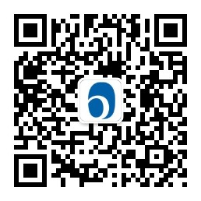
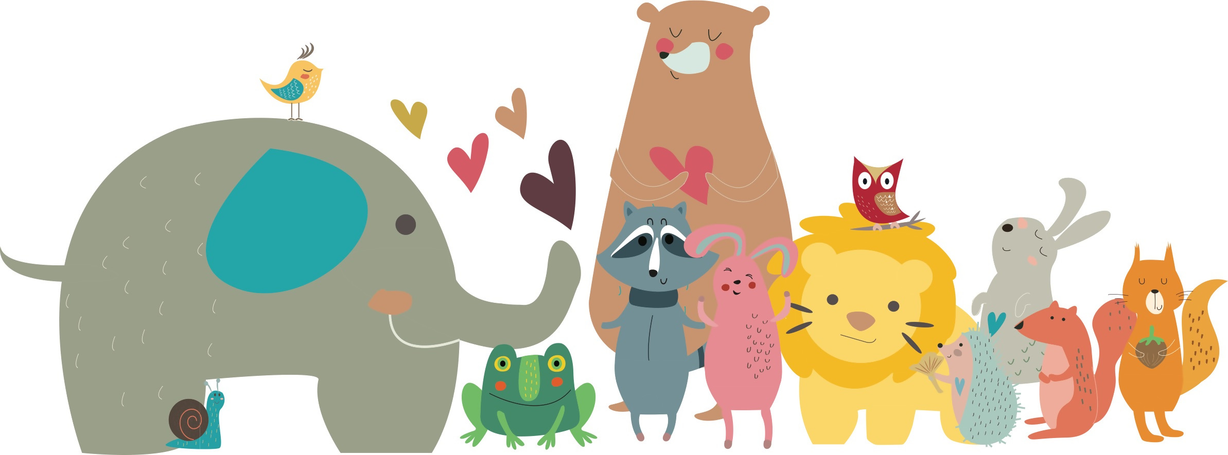
in partnership with
标题：
匹配的信息
目标：
Manuela Berger, www.feelingmagnets.com
理解情绪可以帮助到我们。他们有信号来吸引我们的注意，也有重要的信息想给我们。
材料：
介绍：
打印讲义 点击下载
白纸
马克笔, 水彩笔/彩色铅笔
剪刀
胶水
在这个活动中，你会把每种情绪的“信息”和“信号”与一种感觉相匹配。每一种感觉都有一个信号和信息，它想与我们分享。
说明：
从桌子上拿起一份“匹配的信息”的打印资料，从纸上剪下“信息”和“信号”。
用胶水把“信息”和“信号”粘贴到情感词的连接空间中。或者，如果无法使用胶水和剪刀，您可以在消息中写入或在两张纸之间画线。
讨论;
和小组成员一起复习情绪词汇，确保每个情绪都被理解。
当你这样做的时候，什么让你感到惊讶?
这些不同的情绪会在什么样的情况下出现?为什么?
了解每一种情绪的信息有什么不同?
6sec.org/popup

